Slide 1



NHÓM 1
ỨNG DỤNG NGHE NHẠC ONLINE
NGUYỄN ĐỨC LONG - 20521566
NGUYỄN TUẤN KHÔI - 20521480
NGUYỄN BÁ KHANH - 20521450

Slide 2

Nội dung
1
Giới thiệu chủ đề
3
Giới thiệu chức năng
2
Giới thiệu công nghệ
4
Kết luận
1

Slide 3
WELCOME
To Group 1
2

Slide 4
Chủ đề
Theo một khảo sát mới đây của Q&Me về hành vi nghe nhạc của người Việt Nam, khảo sát được thực hiện với 1.500 người từ độ tuổi 18 tới 44. Theo kết quả khảo sát, nghe nhạc là phương thức giải trí phổ biến nhất, các kênh nghe nhạc cũng trở nên linh hoạt và đa dạng hơn nhờ vào kết nối mạng ngày càng trở nên rộng rãi
Trong số các quốc gia Đông Nam Á, Indonesia và Việt Nam là hai thị trường có lượng người dùng cao nhất. Việt Nam có 61,3 triệu người dùng, nằm trong top 10 quốc gia có số lượng người dùng smartphone lớn nhất thế giới. Khi điện thoại thông minh được “phổ cập” thì sự phát triển của Mobile App – Ứng dụng di động cũng là một điều tất yếu. Ngày càng có nhiều ứng dụng di động ra đời
Nắm bắt được xu thế hiện nay và trên cơ sở các kiến thức được học trong nhà trường, nhóm em đã quyết định chọn đề tài “Xây dựng ứng dụng nghe nhạc trực tuyến” trên nền tảng Android
3

Slide 5
GIỚI THIỆU CÔNG NGHỆ
4

Slide 6




Công nghệ sử dụng
- Sử dụng ngôn ngữ Java
- CSDL noSQL FireBase
- CSDL SQL phpMyAdmin
5

Slide 7

Môi trường lập trình
Android Studio
6

Slide 8



Công cụ hỗ trợ khác
- Android studio: Lập trình
- GitHub: Quản lý source code
- Figma: Thiết kế giao diện
- Google Drive: Lưu trữ tài liệu
7

Slide 9



Công cụ hỗ trợ khác
- Microsoft teams: Làm nhóm
- Microsoft Word: Viết báo cáo
- Microsoft Powerpoint: Làm slide báo cáo
8

Slide 10
GIỚI THIỆU
CHỨC NĂNG
9

Slide 11
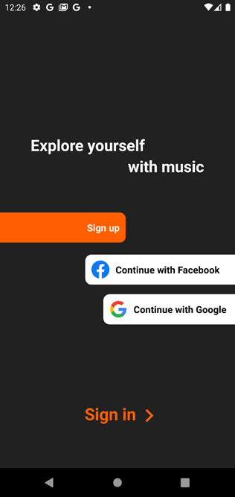

1
Đăng nhập
Cho phép người dùng đăng nhập bằng:
+tài khoản tự tạo
+ Bằng tài khoản liên kết Facebook
+ Bằng tài khoản liên kết Google
10

Slide 12
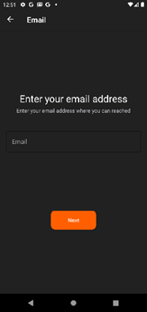
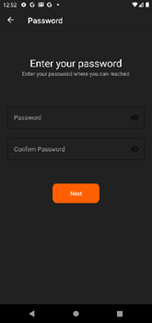
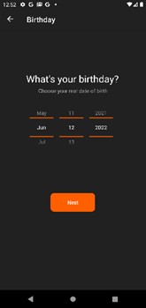
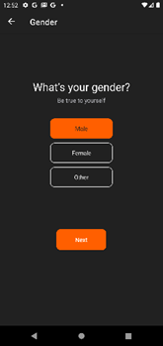
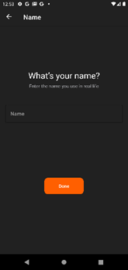
Đăng ký
2
Cho phép người dùng đăng ký bằng thông tin cá nhân
11

Slide 13
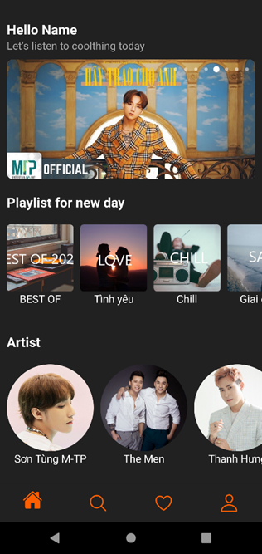
3
Trang chủ
Màn hình trang chủ hiện thị các:
+ Quảng cáo cho bài hát
+ Chủ đề bài hát
+ Ca sĩ sáng tác bài hát
+ Ablum bài hát
12

Slide 14
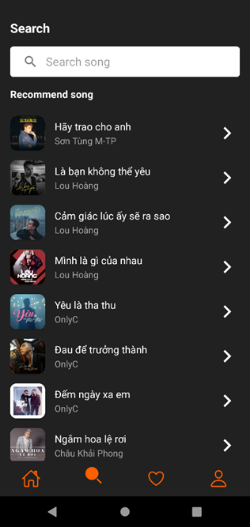
Tìm kiếm theo bài hát
4
Cho phép người dùng tìm kiếm theo tên bài hát ưa thích
13

Slide 15
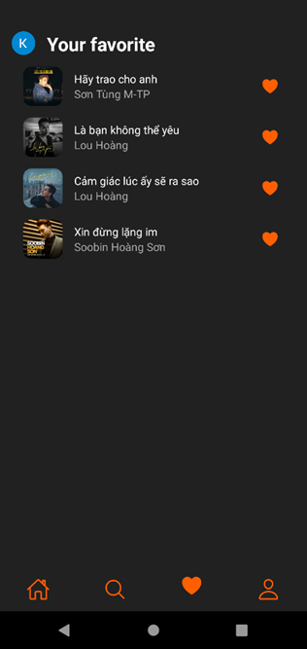
5
Màn hình ưa thích
Màn hình hiển thị thông tin những bài hát đã thích cho từng user
14

Slide 16
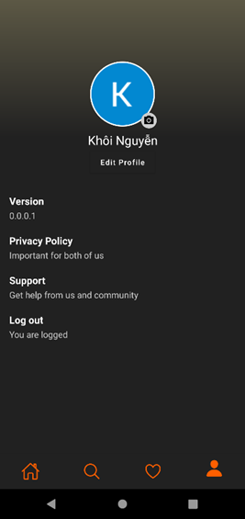
6
Màn hình người dùng
Màn hình người dùng hiển thị :
+ Thông tin người dùng
+ Hiển thị thông tin ứng dụng
+ Cho phép chỉnh sửa thông tin người dùng
+ Nút đăng xuất ứng dụng
1515

Slide 17
KẾT LUẬN
16

Slide 18


1
Ưu điểm
-Giao diện ưa nhìn
-Dễ dàng sử dụng
-Đáp ứng được nhu cầu nghe nhạc cơ bản
-Dễ dàng đăng nhập cũng như đăng ký.
-Có liên kết với google và facebook
-Vận dụng tương đối đầy đủ các kiến thức đã học
17

Slide 19
Nhược điểm
2
-Còn tồn tại một số bug
-Tổ chức source code chưa tốt
- Các chức năng còn cơ bản và chưa hướng thực tế
-Data base còn đơn giản chưa chặt chẽ
-Còn ít chức năng
-Chưa có chức năng tải nhạc.
-Chưa có lời bài hát chạy song song với nhạc đang phát
18

Slide 20
3
Hướng phát triển
-Thêm chức năng mở lại Activity phát nhạc với trạng thái nhạc cũ.
-Thêm phần thu nhỏ phát nhạc.
-Nâng cấp Server để tải nhạc nhanh hơn
-Thêm chức năng mở nhạc từ máy
-Thêm lời bài hát
-Phân chia các danh sách phát rõ ràng hơn
19

Slide 21
THANK YOU
20

